Slide 1

VERİMLİ DERS ÇALIŞMA YOLLARI
CİHAN ALTIN
Psikolojik danışman / rehber öğretmen

Slide 2


Slide 3

ÇALIŞMA ORTAMINA İLİŞKİN DÜZENLEMELER
Çalışma odası mümkün olduğunca fazla sıcak veya soğuk olmamalıdır.
Çalışma odası düzenli olarak havalandırılmalı ve sessiz olmalıdır.
Çalışma masası ve yüksekliği çalışan kişinin boyuna uygun olmalıdır.
Ders çalışırken müzik televizyon
vs dinlenmemelidir.

Slide 4

ÇALIŞMA ORTAMINA İLİŞKİN DÜZENLEMELER
Ders çalışma ortamında, dikkatin dağılmasına yol açacak resim, afiş gibi malzemeler olmamalıdır.
Çalışmaya başlamadan önce,
çalışma sırasında gerekli
olacak bütün malzemenin
el altında bulunması,
dikkatin dağılmaması
açısından önemlidir.

Slide 5


ZİHNİN DAĞILMASINI ÖNLEME
Zihnin dağılması herkesin karşılaştığı bir durumdur. Buna yol açan sebepler içten ve dıştan gelir.
Zihnin dağılmasına yol açan
iç sebepler;
        hayal kurmak ve
        endişe etmektir.

Slide 6

ZİHNİN DAĞILMASINI ÖNLEME
Hayal kurmaya başladığınızı fark ederseniz ya hayal kurmayı kendinize ödül olarak vererek,
bunu dinlenme aralığınıza erteleyin yada hayalinizi kurmaya devam edin ve tamamlayınca da dersinize dönün.
Hayalinizi bir türlü bitiremiyorsanız kalkıp dolaşın veya hafif bir fiziksel egzersiz yapın.

Slide 7

ZİHNİN DAĞILMASINI ÖNLEME
Zihnin dağılmasına yol açan dışsal sebepler;
  odada asılı posterler,
  yatarak ders çalışmak,
  müzik dinlemek,
  televizyon izlemek,
  bir şeyler atıştırmak ve
  gezinmektir.

Slide 8
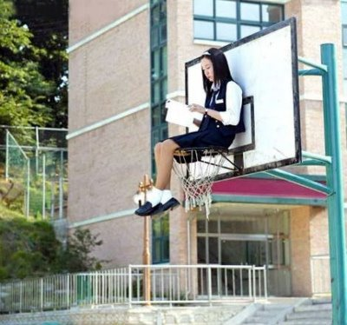

Slide 9
AMAÇLARIN VE ÖNCELİKLERİN BELİRLENMESİ
Zamanı kontrol etmek hayatı kontrol etmektir.
Başarılı olabilmek için enerjinizi, günlük olayların peşinde harcayarak geçirmek değil, amaçlarınız doğrultusunda kullanmak önemlidir.
Zamanı öncelikleriniz doğrultusunda kullanabilmek için uzun, orta ve kısa dönemli amaçlarınızın belirlenmesi gerekir.Örnek;
  kısa dönemli amaç; okul derslerinde başarılı olmak,
  orta dönemli amaç; ilköğretim diploması almak,
  uzun dönemli amaç; istenilen iyi bir liseye girmek.

Slide 10


Slide 11

AMAÇLARIN VE ÖNCELİKLERİN BELİRLENMESİ
Listenin en üstünde yer alan hayat amacınızı büyük harflerle bir kartona yazıp, çalışma masanıza asın. Bu daha iyi motive olmanızı sağlayacaktır.
Bir çok amacı bir arada gerçekleştirmek kolay değildir. Bu nedenle seçim yapıp en önemli ve kendinizi en güçlü hissettiğiniz amaca yönlendirin.
Amacınızı gerçekleştirmek için her gün belli bir süre ayırın ve bu süreye kesinlikle uyun.

Slide 12

ZAMANI DÜZENLEMEK VE PROGRAM YAPMAK
Zamanın etkili bir şekilde kullanılması günlük programın düzenlenmesiyle mümkündür,
Zamanı iyi kullanmak için geçmişte zamanın nasıl ziyan edildiğinin bilinmesi gerekmektedir.

Slide 13

ZAMANI DÜZENLEMEK VE PROGRAM YAPMAK
En iyi ders çalışma yöntemi;
çalışmak, tekrarlamak
ve dinlemektir.
Zaman tasarrufu için
televizyondan uzak durun
ve programlarda seçici olun.
Boş geçen her süreyi
tekrar yaparak geçirin,

Slide 14

ÇALIŞMA VE TEKRAR PROGRAMI
İnsan öğrendiğini çok
hızlı unutur.
Başta ve sonda öğrenilen
daha çok akılda kalır.
Uzun bir listeyi öğrenmeye
çalışmak yerine, listeyi
daha küçük parçalara
bölerek öğrenmek daha
kolaydır.

Slide 15



ÇALIŞMA VE TEKRAR PROGRAMI
Yapılacak çalışmada en iyi verimi almak için öğrenmeyi 20-40 dakikalık aralıklara ayırmak gerekmektedir.
Problem çözerken çözüme ulaşıncaya kadar ara vermemek gerekir.
20-40 dakika arası ders çalıştıktan sonra 10 dakika tekrar yapmak gerekir,
Her çalışma aralığı sonunda 10 dakika dinlenmek gerekmektedir,

Slide 16
ÇALIŞMA VE TEKRAR PROGRAMI
Hiç tekrar yapılmazsa öğrenilenlerin % 80’i unutulur,
Notların tekrar yazılması veya çalıştıktan sonra notların tekrar, hızla gözden geçirilmesi, hatırlamayı pekiştirir,
Öğrenilenlerin düzenli aralıklarla tekrarlanması gerekir,
Gece yatmadan önce gün içinde öğrenilenlerin 10 dakika süreyle hızlı bir şekilde tekrarlanması, sabah kalkınca da gözden geçirilmesi bilgiyi pekiştirir.

Slide 17
DERS ÇALIŞIRKEN İZLENİLECEK YOL
Önce çalıştığınız konunun (kitabin) baslıklarına göz atin böylece konu hakkında genel bir bilginiz olacak.
Çalıştığınız bölümü bastan sona atlamadan sadece okuyun. Simdi konuyu genel hatlarıyla anladınız.
  Atlamadan okumanızı tavsiye ettik çünkü ayrıntıları ile okunan şeyler daha çok akılda kalır. Aklınızda kalabilecek bir ayrıntıyla konuyu daha rahat hatırlayabilirsiniz.
Konuyu ikinci kez sadece not ederek ve soru çıkararak okuyun
Kendi kendinize konuyu anlatın ve sorulara cevap verin
Bir süre dinlendikten sonra genel bir tekrar yapın. ( sorularınızı tekrar cevaplayıp notlarınıza bir göz atin)
Bölümler arasında kısa dinlenme süreleri koyabilirsiniz.

Slide 18

ETKİN DİNLEME
Konuyla ilgili ön okuma yapın.
Sorular çıkarın, konunun fikirleri üzerinde yorum yapın,
Hızlı okuma yavaş okumadan daha iyi anlaşılır. Bu nedenle hızlı okumaya çalışın,
Dudakları kıpırdatarak okuma, okumanın hızını düşürür. Yapılması gereken kelime gruplarını okuyacak şekilde dikkati toplamaktır.

Slide 19

ÖĞRENMEK İÇİN OKUMA
(ETKİN OKUMA)
İzleme, sorma, okuma, anlatma ve tekrarlama basamaklarından meydana gelmektedir.
İzle; genel fikir edinme ve ana fikri anlamak için bölüme 3-4 dakika göz atmaktır.
Sor; bölümün hangi amaçla okunacağı konusunda sorular hazırlamak ve neleri öğrenmek istediğinizi belirlemektir.
Oku; hazırlanmış sorulara cevap alacak şekilde okumaktır.
Anlat; sadece notlara bakarak önemli noktaları anlatmaktır.
Tekrarla; bütünüyle hafızadan yapılan tekrarlar 4-5 dakika sürer.
Unutmamak gerekir ki öğrenmek için ders başında çok vakit geçirmek değil, çok sayıda tekrar yapmak gerekir.

Slide 20
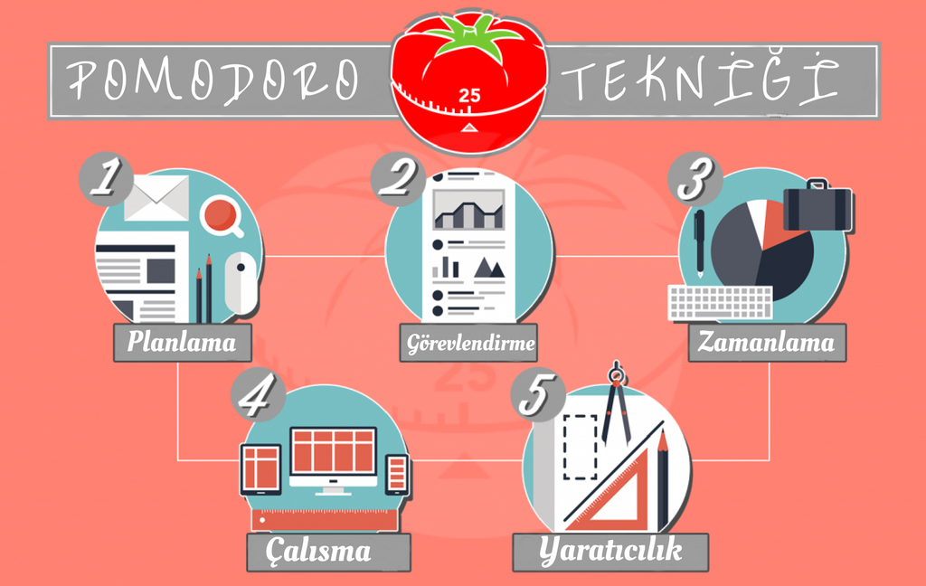

Slide 21
Yazılım sektöründe uzun yıllar çalışan Francesco Cirillo , zamanı etkin ve verimli kullanmakla ilgili çalışmalarda bulunmuş. Pomodoro Tekniğini için mutfaktaki zaman sayaçlarından ilham almış. Zira Pomodoro İtalyanca’da domates demek.

Slide 22
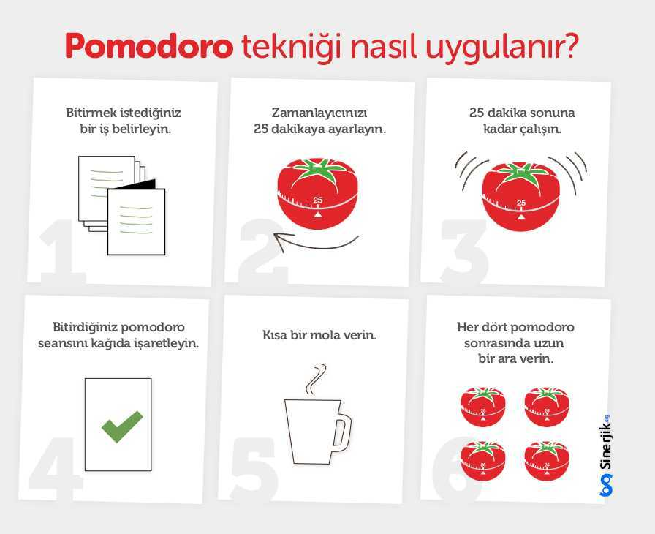

Slide 23

İyi Bir Ders Çalışma Programı Nasıl Hazırlanır?

Slide 24
Ortaokul, lise ve üniversite yıllarımız için olmazsa olmaz hale gelen ders çalışma programları, verim arttırma yolunda atılacak en iyi adımlardan birisi durumunda.
İyi bir ders çalışma programının nasıl hazırlanması gerektiği hakkında kafalarda soru işaretleri bulunmaktadır.

Slide 25
Eğitim hayatımızda büyük önemi olan ders çalışma programları, temel olarak ders çalışmamız gereken saat, konu ve ilgili konuya ayıracağımız zaman gibi hususlarda planlı olmamıza yardımcı oluyor.
İlkokul, ortaokul, lise ya da üniversite fark etmeksizin planlı ders çalışmanın faydalı olduğunu söyleyen sayısız kişiyle karşılaşıyoruz.
Ancak çok az insan gerçek anlamda ders programının nasıl hazırlanabileceğini, nasıl uygulanması gerektiğini bizlere açıklıyor

Slide 26
Sıkıcı tanımları unutun, temelden başlayalım: Ders çalışma programı kişiseldir, herkes için geçerli tek bir formül yoktur.

Slide 27

Önce herkesin bildiği gerçekleri açıklayalım: Ders çalışma programı, üzerinde çalışacağımız dersi ve ilgili konuyu kendi planlarımız doğrultusunda günlere ve saatlere böldüğümüz bir tür çizelge.
Programlar hepimiz için farklı olabilir.
Ders programları isteğimize göre haftalık, aylık veya yıllık hazırlanabilir.
Ders programları genel olarak verimimizi arttırmaya ve planlı bir şekilde eğitim hayatına devam etmemize olanak sağlar.

Slide 28
Ancak unutmayın ki iyi bir ders çalışma programı her zaman kişiye özgüdür.
Kişiye özgü bir ders çalışma sistemi ancak ve ancak deneye yanıla, o sıkıcı yöntemleri uygularken belirir.
Yani başkalarının söylediklerine göre ders çalışmak size uygun olmayabilir, ancak hemen pes ederseniz kendi planınızı oluşturamazsınız.

Slide 29

Aslında neden bir programa ihtiyacınız var?

Slide 30
Ders çalışma programlarına duyduğumuz gereksinimin en temel nedenleri verimlilik ve planlı olmak.
Eğitim hayatımızın dışında günlük işler, iş kariyeri ve birçok farklı çalışma gerektiren durumlarda da planlı bir program, hayat kurtarıcı olmaktadır.
Üzerinde çalışacağımız konuları haftalık, aylık veya yıllık olarak detaylı bir şekilde kendi içinde başlıklara ayırarak planlarımızı yaparız.
Bu sayede çalışmayı ne zaman ve ne şekilde yapacağı konusu aklımıza takılmadan ilerlemiş oluruz.

Slide 31
Eğitim hayatınızda düzenli ders çalışmak büyük önem taşıyor.
Ders çalışmanın önemini dikkate alarak iyi bir program hazırlamak, başarılı bir öğrencilik hayatı için olmazsa olmazdır.
Hazırlayacağınız iyi bir ders programı sayesinde notlarınızı ve büyük sınavlardaki derecenizi yükseltebilirsiniz.
Verimli ve planlı bir öğrenci hayatı için ders çalışma programınıza ihtiyacınız olacak.

Slide 32
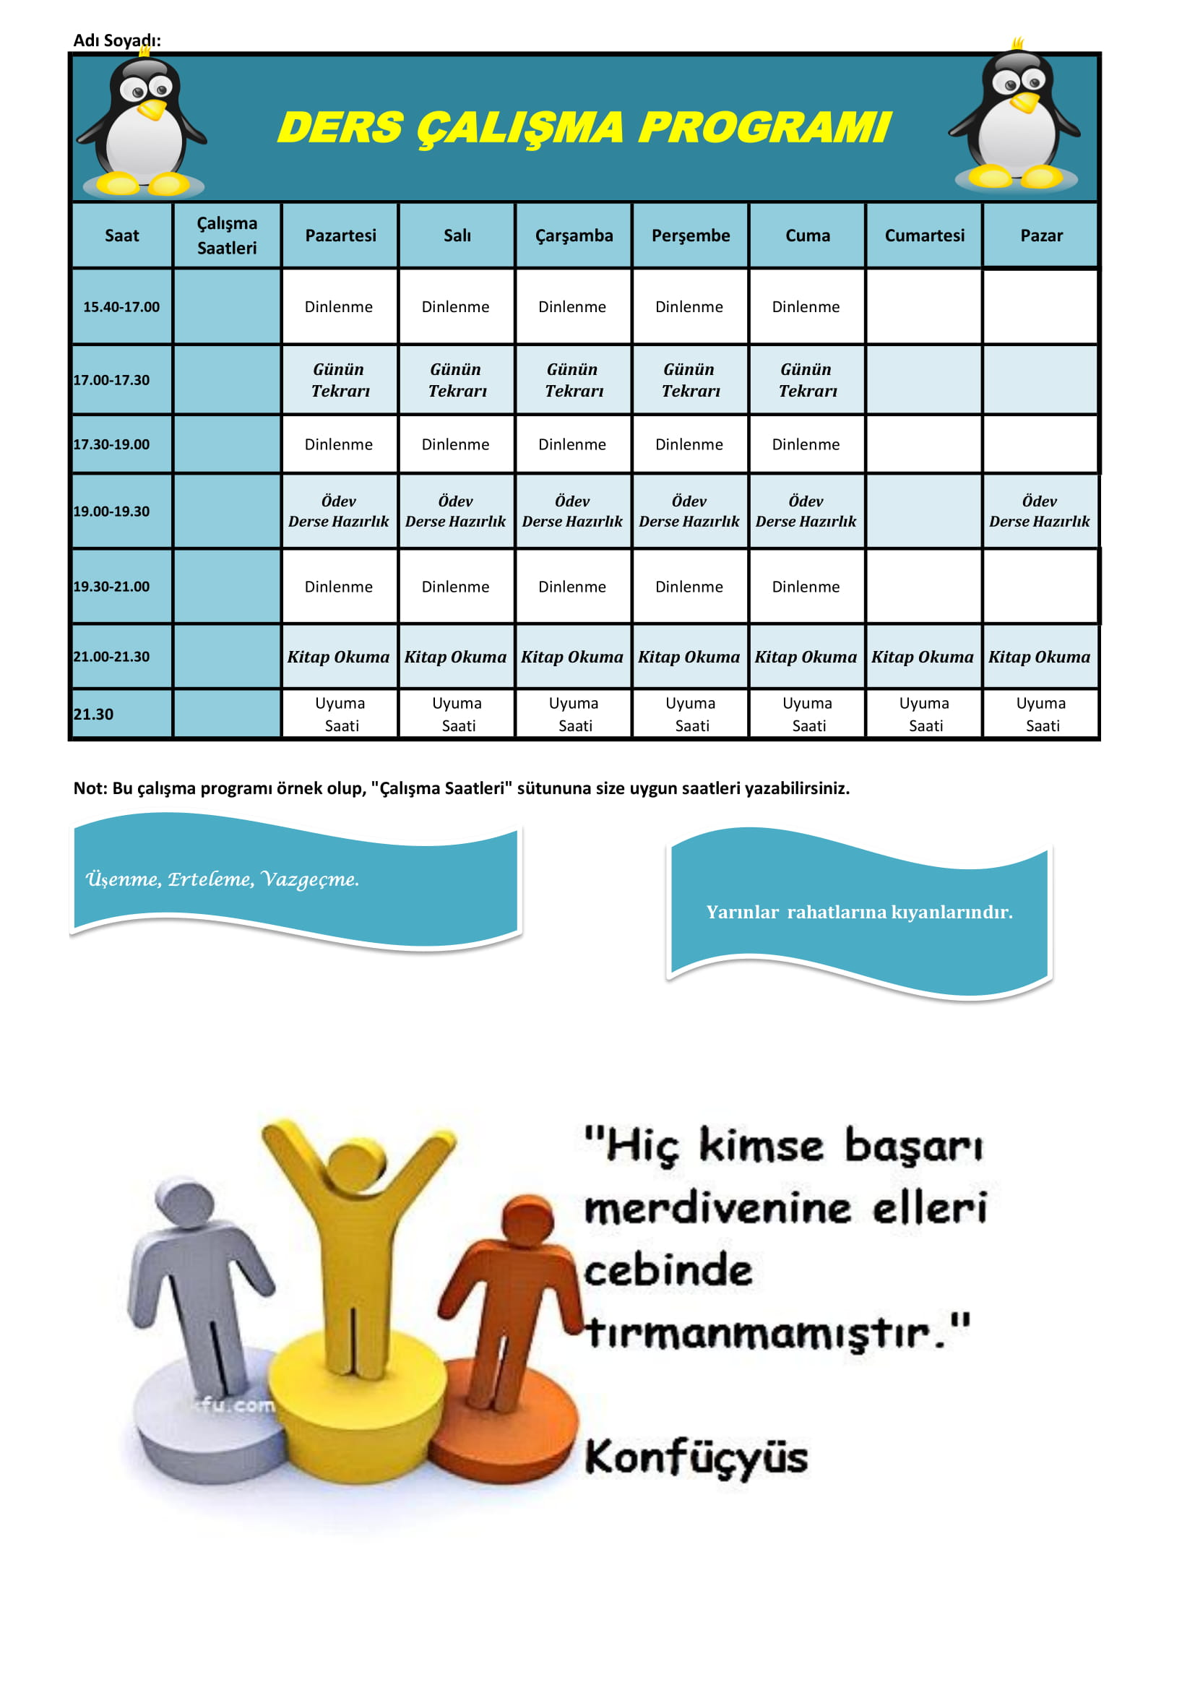
Ders çalışma programı nasıl hazırlanır?

Slide 33
Gerçekçi olun,
Özgün bir program hazırlamaya çalışın,
Haftalık, aylık veya yıllık plan modellerini deneyin,
Öncelikli derslerinizi belirleyin,
Zaman aralıklarını doğru planlayın,
Ödül ve ceza sistemi kullanmaya çalışın,
Programda mola zamanlarına mutlaka yer verin,
Uykunuzdan feragat etmeyin,
Aklınıza takılan durumlarda başkalarından tavsiye isteyin,
Programa uymaya çalışın ve asla pes etmeyin!

Slide 34
Gerçekçi olun
Genellikle program hazırlamanın ilk aşamasında çoğumuz büyük bir motivasyona sahip olmakta.
Bu motivasyon ile birlikte sınırlar zorlanabiliyor ve programı uygulama aşamasında sıkıntılar meydana gelebiliyor.
Ders programınızı hazırlarken tüm alternatifleri ve yaşanacak durumları göze alarak adım atmanız gerekiyor.
Uyamayacağınız bir ders programı hazırlamak vakit kaybetmenize neden oluyor ve büyük bir moral eksikliği doğuruyor. Programı hazırlarken mümkün olduğunca uyabileceğiniz bir program hazırlamaya çalışın.
Sınırları zorlamak bazı durumlarda faydalı olsa da programa uyamadıktan sonra bunun bir önemi kalmıyor.
Gerçekçi olun ve size en uygun programı hazırlamaya çalışın.

Slide 35
Özgün bir program hazırlamaya çalışın
Özgünlük, bir ders programında bulunması gereken önemli bir özelliktir.
Hepimiz, ders programını kendi yaşamımıza entegre etmeye ve kendi isteklerimiz doğrultusunda şekillendirmeliyiz.
Bu yüzden, programınızın bize özgü olmasına önem verelim.
Programı hazırlarken tavsiye almanız size fayda sağlayabilir ancak tavsiye aldığınız kişinin programını kopyalamayın.
Size özgü bir program, sizin eğitim hayatınıza ve yaşantınıza entegre edilmiş bir program demektir.
Özgünlükten taviz vermeyin.

Slide 36
Haftalık, aylık veya yıllık plan modellerini deneyin
Ders programları farklı zaman dilimleri için tasarlanabilmekte.
Haftalık, aylık veya yıllık planlardan birini seçip işe başlayabilir ya da hepsini birden oluşturabilirsiniz.
Üçünü birden oluşturmak size çok daha verim sağlayabilir.
Haftalık planlarınız aylık planlarınıza; aylık planlarınız ise yıllık planlarınıza destek vererek motivasyonunuzu korumanızı sağlayacaktır.
Aylık veya yıllık planı tam olarak yerine getirmekte zorlanabilirsiniz.
Haftalık planlarınızı mümkün olduğunca yerine getirirseniz aylık ve yıllık planlarınıza da o kadar uymuş olursunuz.

Slide 37
Öncelikli derslerinizi belirleyin
Eğitim hayatı dışında da tüm işlerinizde öncelik belirleme, hem zaman yönetimi hem de verimlilik konusunda size büyük katkı sağlar.
Eksik olduğunuz dersi ve ilgili konusunu iyi analiz etmeniz gerekmekte.
İyi bir analizin ardından eksik olduğunuz veya daha da gelişmek istediğiniz ders ve konuları belirleyip programda bu derslere öncelik vermeyi deneyin.
Bu dersler 8. Sınıflar için LGS’de çıkacak olan dersler olacaktır.
Bir haftaya ilgili dersten daha fazla koyun ya da diğer derslere göre o dersi daha uzun saat dilimlerine yerleştirin.

Slide 38
Zaman aralıklarını doğru planlayın
Zaman aralıkları belirlemek, iyi bir ders programında yer alması gereken bir husustur.
Zamanı önemsemeden oluşturulmuş bir program, zaman yönetimi konusunda eksik kalacağı için verimliliğinizi düşürecektir.
Kendinize bir derse ne kadar çalışabildiğinizi ve en ideal çalışma sürenizin ne olduğunu sormayı deneyin.
Ardından belirli saat aralıklarını günlük yaşantınızı da dikkate alarak derslere göre planlayın.
Bu saat aralıklarını ne kadar doğru planlayıp derslere zamanında çalışırsanız zaman yönetimini de halletmiş olacaksınız.
İyi bir zaman yönetimi, iyi bir programın temel taşlarından birisidir

Slide 39
Ödül ve ceza sistemi kullanmaya çalışın
Ders programınıza iyi bir şekilde uyum gösterdiğinizde karşılığının sadece ders notlarının yükselmesi olmamasını isteyebilirsiniz.
Ödül ve ceza sistemi derken tabii ki de lafın gelişi böyle bir tabir kullanıyoruz.
İyi bir program hazırlayıp eksiksiz bir şekilde o programa uyduğunuzda programda kendinize daha fazla boş zaman tanıyıp ödül saati yapabilirsiniz.
Bir başka örnek olarak eğer sosyal medyayı kullanmayı bıraktıysanız iyi bir çalışma gününün ardından kendinize özel bir dizi izleme saati veya pasta, kek saati … yapabilirsiniz.
Bu, motivasyonunuzu arttıracaktır. Ceza olarak ise ders saatini ve sayısını arttırma yoluna başvurabilirsiniz.
Bu da bir sonraki günlerde ve haftalarda kendinize zaman ayırıp ödül saati yapmanız için sizi biraz zorlasa da motive edecektir.
Tabii ki de bu sistemin temeli, iradenizde bulunuyor.
Bu sistemi kafanıza koyup kendinizi ödüllendirip bir yandan da gerektiğinde ufak cezalandırmalarla motivasyon düzeyinizi yönetebilirsiniz.
Programınızın son kısmına ödül ve ceza durumlarında yapılacakları not alabilirsiniz.
Ödül hakkı kazandığınızda ceza kısmına büyük bir çarpı atmak hoşunuza gidecektir.

Slide 40
Programda mola zamanlarına mutlaka yer verin
Mola, bir çalışmada mutlaka yer alması gereken bir husustur.
Mola vermeyi tercih etmediğiniz durumlarda dikkatiniz dağılabilir ve yorulup odak problemi yaşayabilirsiniz.
Kendinize maksimum verimle çalışabileceğiniz çalışma süreleri ekledikten sonra aralara mutlaka uygun süreli molalar yerleştirin.
Mola esnasında hareket etmeniz vücut sağlığınız için de olumlu olacaktır.
Odağınızı tekrar topladıktan sonra ders programınıza uyumlu olarak çalışma sürecinize devam edin.

Slide 41
Uykunuzdan feragat etmeyin
Evet, bazılarımız tam bir gece kuşudur.
Gece çalışmayı çok severler ancak uyku hormonu için gece çalışmak bazen yararlı olmayabiliyor.
Uyku hormonu melatonin 23.00 itibariyle salgılanmaya başlıyor ve gece 02.00 - 04.00 arası maksimum seviyeye çıkıyor.
Bu saatlerde uykuda olmanız maksimum uyku verimi sağlayacaktır.
Hepimizin biyolojik saati farklı olduğu için saatler her ne kadar değişiklik gösterse de 7-8 saat uyumak büyük önem taşımakta.
Programınızda yer alan derslere uygun saatler belirlerken uyku saatlerinizin de farkında olun.
Çok erken kalkıp çok geç yatmaktan vazgeçin ve ders programınızda uygun saatler oluşturun.
Dengeyi kurun ve uykunuzu almaya çalışın.
Faydasını göreceksiniz.

Slide 42
Aklınıza takılan durumlarda başkalarından tavsiye isteyin
Bazı durumlarda ders programına adapte olmanız zor olabilir.
Ne yapsanız da uyabilecek bir ders programı oluşturamadığınız durumlarda tavsiye istemekten çekinmeyin.
Okuldaki öğretmenlerinizden veya başarılı arkadaşlarınızdan tavsiyeler almak daha iyi bir ders programı oluşturmanızı sağlayabilir.
Kendi düzeniniz ile uyumlu bir program hazırlamak için okuldaki rehberlik öğretmeniniz ile iletişime geçmeyi de deneyebilirsiniz.
Tavsiyeleri kendi düzeninize entegre etmeye çalışın.
Özgün olun maddesinde belirttiğimiz gibi ders programı kopyalamaktan kaçının

Slide 43
Programa uymaya çalışın ve asla pes etmeyin
Pes etmek, bu süreçte aklınıza gelecek en son şey olmalı.
Pes etmek yerine en doğru programı bulana kadar düzenlemeye devam edin.
Denemekten çekinmeyin ve farklı programlar oluşturup analiz yapın.
Unutmayın ki her programa %100 uyma zorunluluğunuz yok.
Programda bir ders kaçırdığınız zamanlarda kendinizi eksik bir iş yapmış gibi hissetmeyin.
En iyisini başarana kadar devam edin.
Başarı sizin elinizde!

Slide 44
HEPİNİZE BAŞARILAR…
☺
CİHAN ALTIN
Psikolojik danışman / rehber öğretmen

